Slide 1

Mouse Point
Html, css ,javascript
1801170 양동민

Slide 2
목차
Index CSS DOM,BOM

Slide 3
index
1. Header
화면 크기에 따른 nav 표시방법을 메뉴 아이콘과 메뉴가 열려있는걸 구현
2. Body
한가지 바디로 홈페이지를 작성함,하단에 소셜미디어링크, 사용자 리뷰등을 활용했습니다.

Slide 4
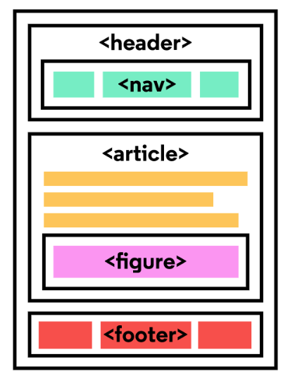
시멘틱태그
1. Head에서 언어속성, 폰트 , 그림 , 문서의 제목,
인코딩 등을 결정합니다
2.Article은 Featured Products 및 Latest Products를 포함하는 섹션을 나타냅니다.
3. Figure은 따로 홍보중인 마우스를 의미합니다.
4. Footer는 소셜미디어, 저작권등을 표기합니다

Slide 5
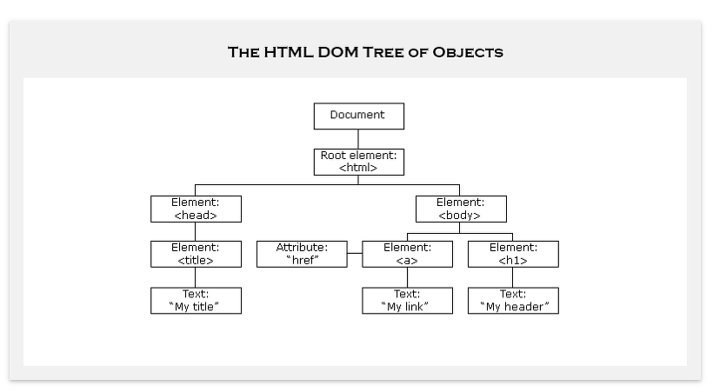
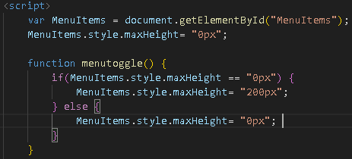
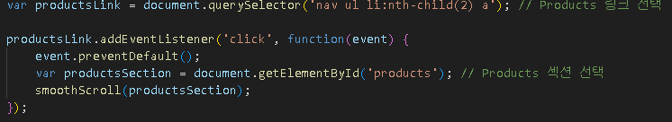
DOM ,BOM에 대한 설명

Slide 6
DOM,BOM 설명
#MenuItems를 활용하여 nav목록을 객체모델로 정의 자바스크립트에서 사용을 용이하게 만들었습니다.
Queryselctor()를 활용하여 객체를 연결
Window객체를 통해 브라우저와 관련된 동작을 제어가능
Window.location을 통해 페이지의 url,리다이렉트 가능

Slide 7
깃허브
https://github.com/Hurikake0000/hurikake
https://hurikake0000.github.io/hurikake/

